Slide 1

ESTUDO METÓDICO
O EVANGELHO SEGUNDO O ESPIRITISMO
CAPÍTULO XIII
NÃO SAIBA A VOSSA MÃO ESQUERDA O QUE DÊ A VOSSA MÃO DIREITA
A PIEDADE
BENEFÍCIOS PAGOS COM A INGRATIDÃO
OS ÓRFÃOS

Slide 2
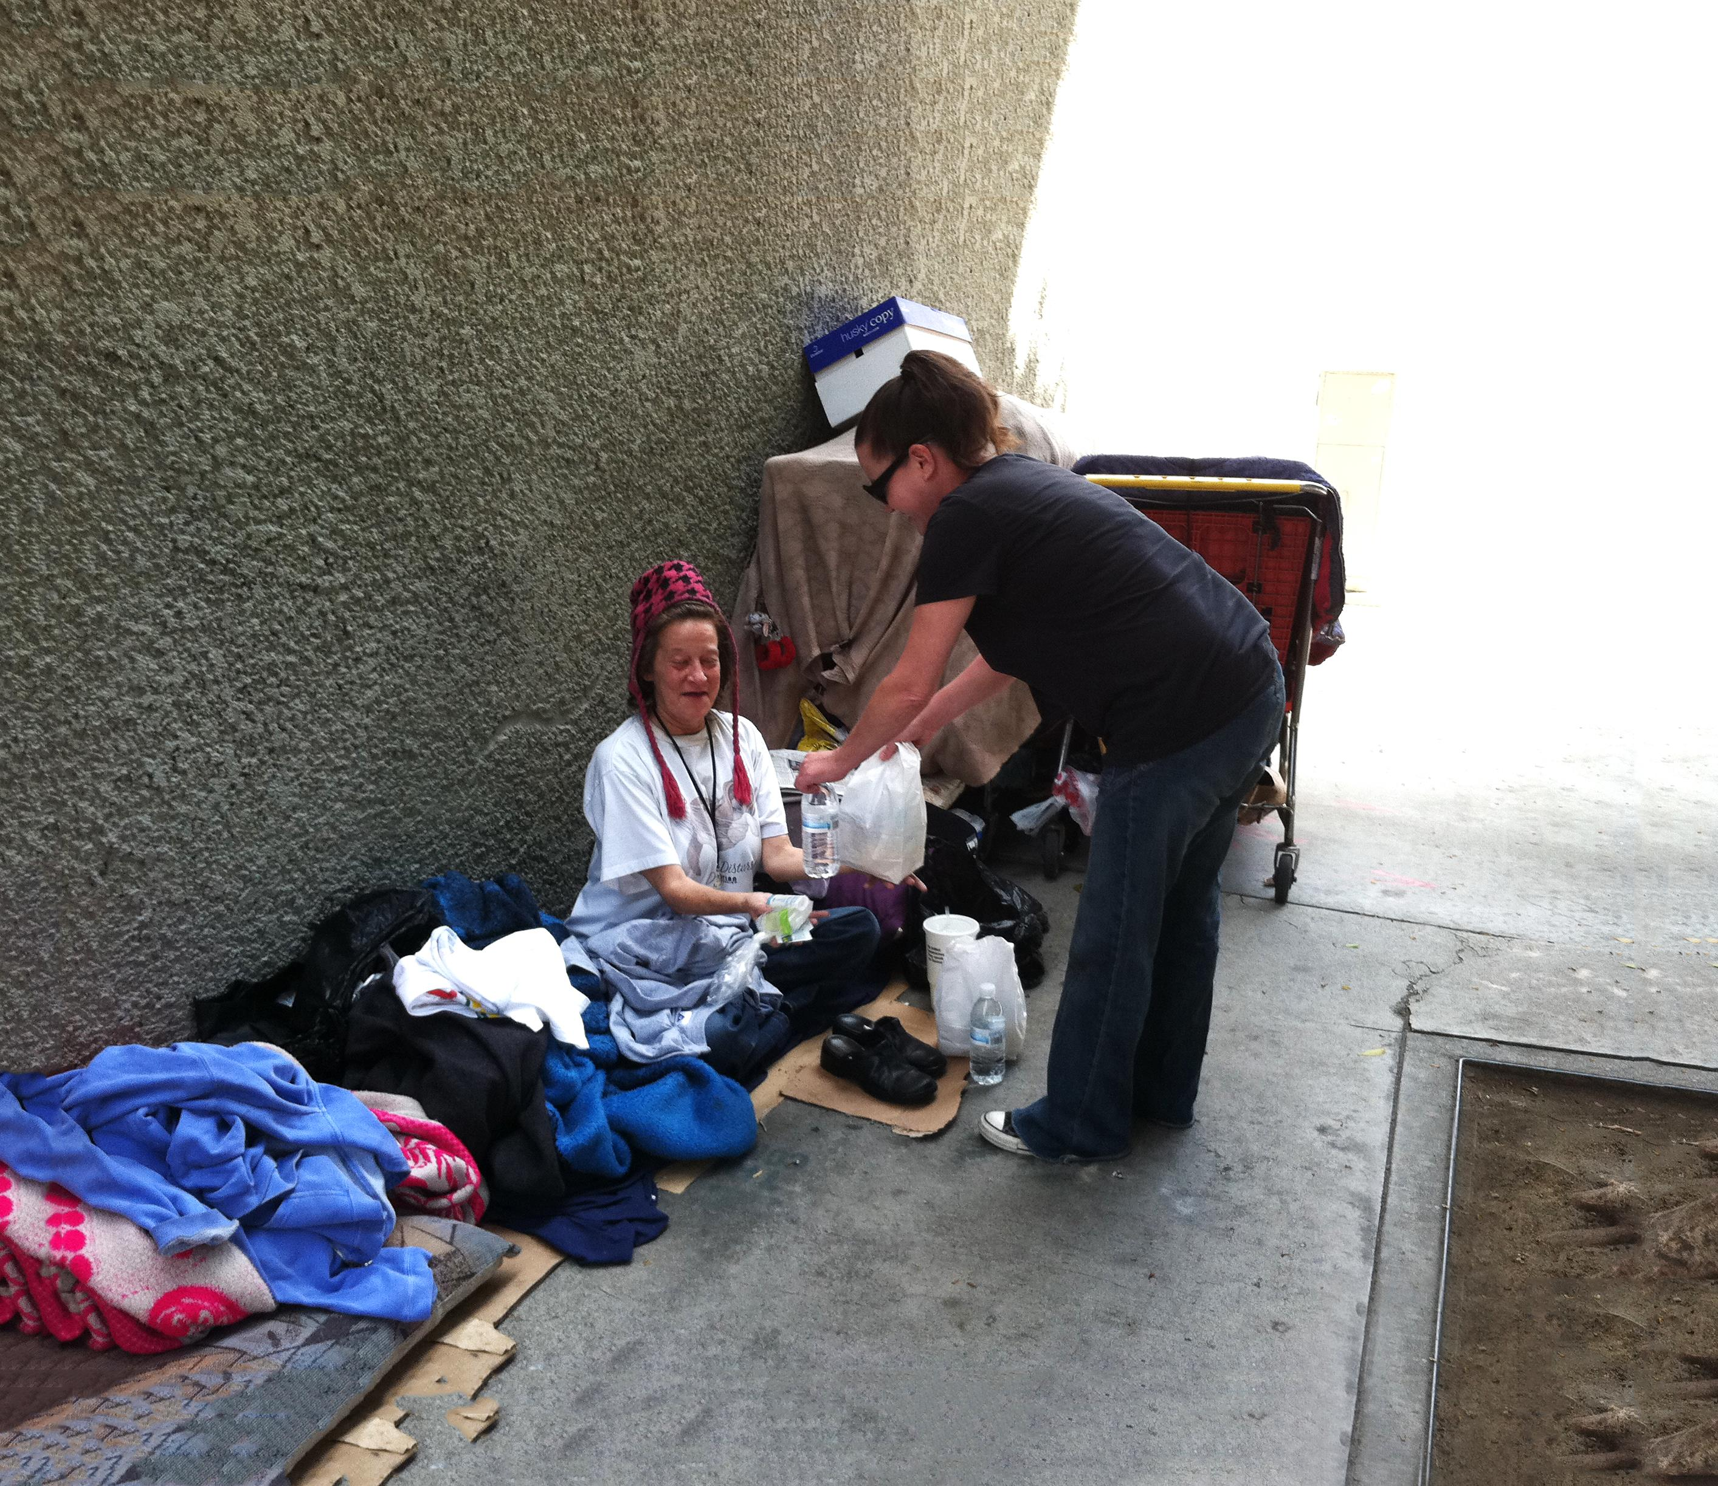
A PIEDADE
É SENTIMENTO DIVINO QUE NOS ENTERNECE AO PRESENCIARMOS O SOFRIMENTO
DO PRÓXIMO.
É UMA EMOÇÃO CELESTE.

Slide 3
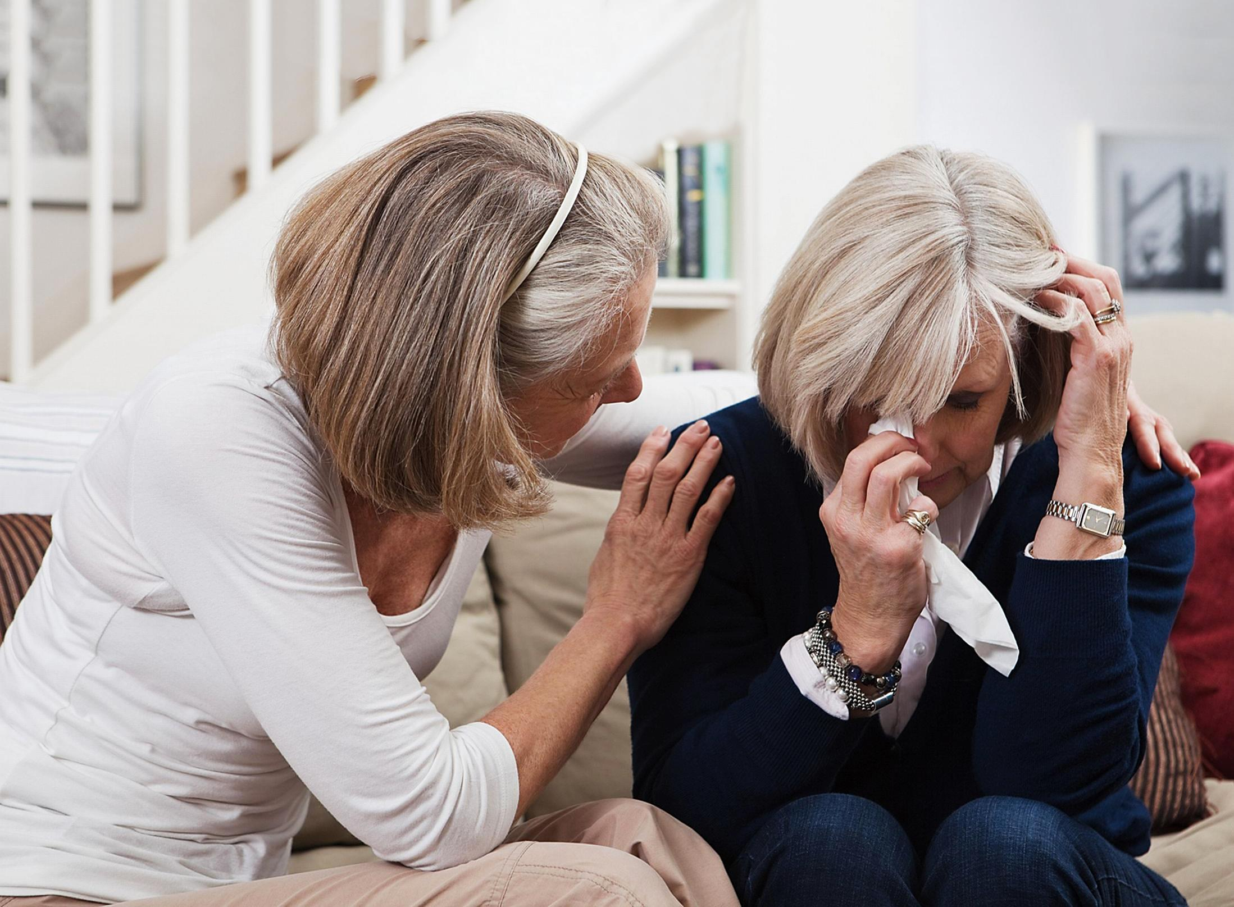
CARACTERÍSTICAS DA PIEDADE
DISPÕE-NOS AO AMOR AO PRÓXIMO
E LEVA-NOS A PROGREDIR.
NUNCA NOS AFASTA DOS AFLITOS E
IMPELE-NOS A SOCORRE-LOS.
É PRECURSORA DA CARIDADE.
DOMA O NOSSO EGOÍSMO E ORGULHO.

Slide 4

POR QUE É COMUM REFREAR
ESSE SENTIMENTO?
CAUSA: EGOÍSMO E ORGULHO.

Slide 5

EGOÍSMO E ORGULHO
ESTIMULAM O RECEIO DE SERMOS
LESADOS NOS BENS MATERIAIS.
NUTREM O MEDO DE SERMOS
IMPORTUNADOS EM NOSSA TRANQUILIDADE.
GERAM INDIFERENÇA E COMODISMO.
ENDURECEM O NOSSO CORAÇÃO.

Slide 6
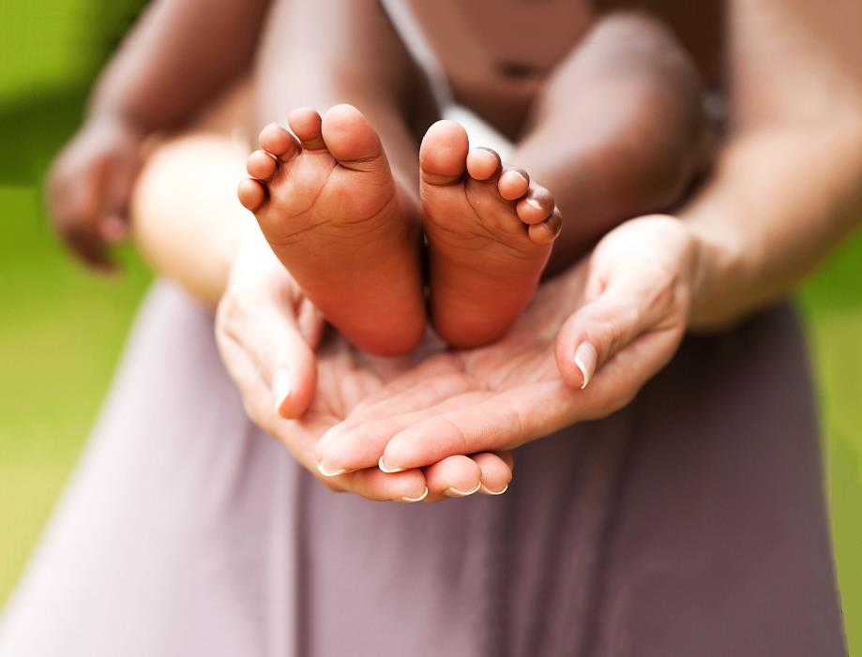
DIVINA CARIDADE
AMPARAR UMA CRIANÇA ABANDONADA.
EVITAR QUE SOFRA FOME E FRIO.
DIRIGI-LA PARA O BEM,
DANDO-LHE EDUCAÇÃO E AMOR.
IMPEDI-LA DE SE ENTREGAR
AOS VÍCIOS.

Slide 7
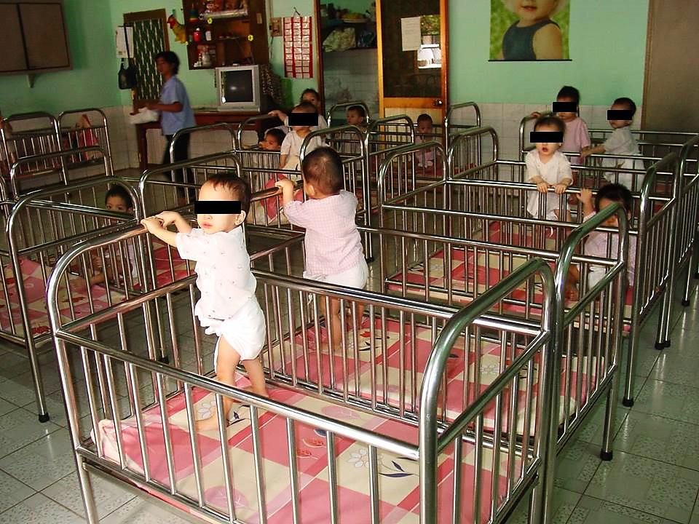
POR QUE DEUS PERMITE QUE
HAJA ÓRFÃOS?
AUXÍLIO NA PROVAÇÃO DOS PAIS
IMPEDIDOS DE PROCRIAR.
PROVAÇÕES NO CAMPO DA HUMILDADE
E OUTRAS VIRTUDES.
RESGATE DE DÉBITOS DE
VIDAS PASSADAS.
PARA OFERECER AOS ÓRFÃOS E AOS
QUE LHES ESTÃO VINCULADOS:
EXERCÍCIO DA FRATERNIDADE.

Slide 8
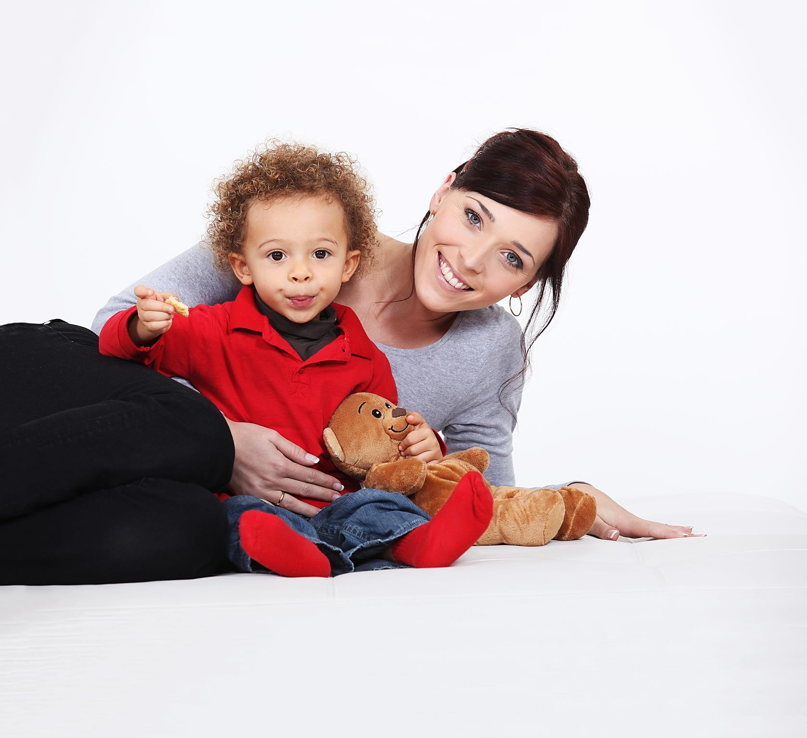
AS LIGAÇÕES DO PASSADO
OS ÓRFÃOS PODEM SER AFETOS DE VIDAS PASSADAS QUE VEM BUSCAR NOSSO APOIO EM SUAS PROVAÇÕES.

Slide 9

CAUSA DA DECEPÇÃO NA
PRÁTICA DO BEM:
ESPERAMOS ALGUM RECONHECIMENTO
OU RECOMPENSA EM TROCA DO BEM
QUE PRATICAMOS.

Slide 10
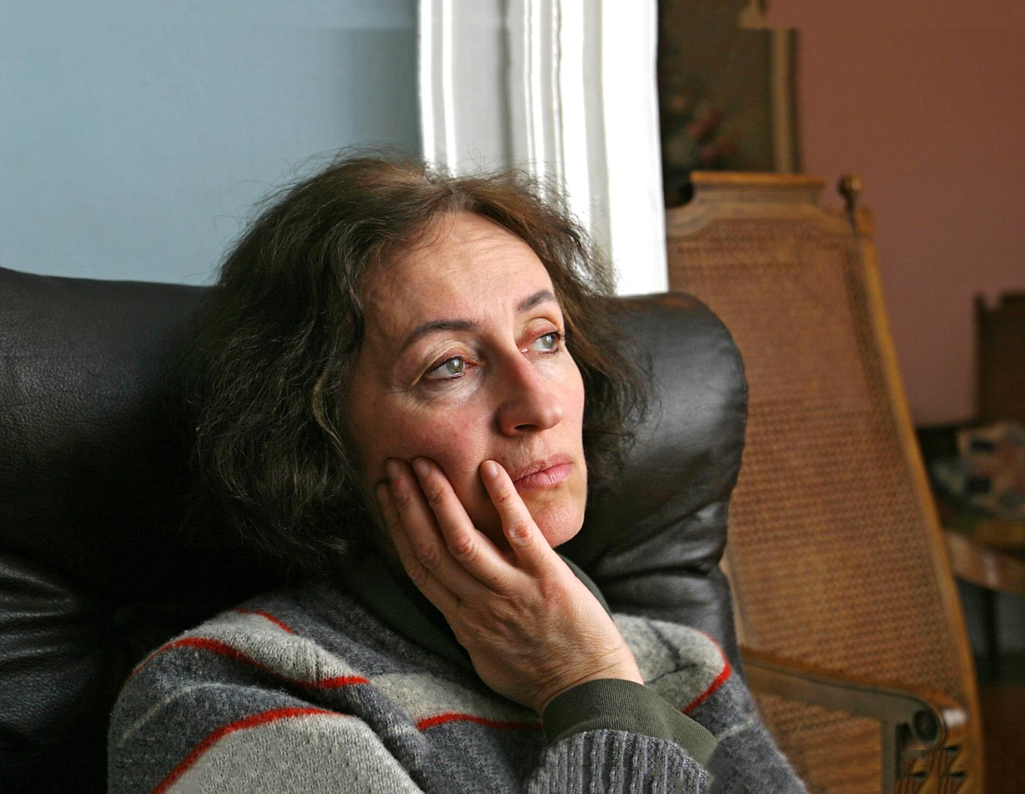
BENEFÍCIO PAGO COM A INGRATIDÃO
EXPERIMENTAR A NOSSA PERSEVERANÇA
NO BEM.
DESENVOLVER A NOSSA CAPACIDADE DE FAZER O BEM, SEM ESPERAR RETRIBUIÇÃO.
UTILIDADE:

Slide 11
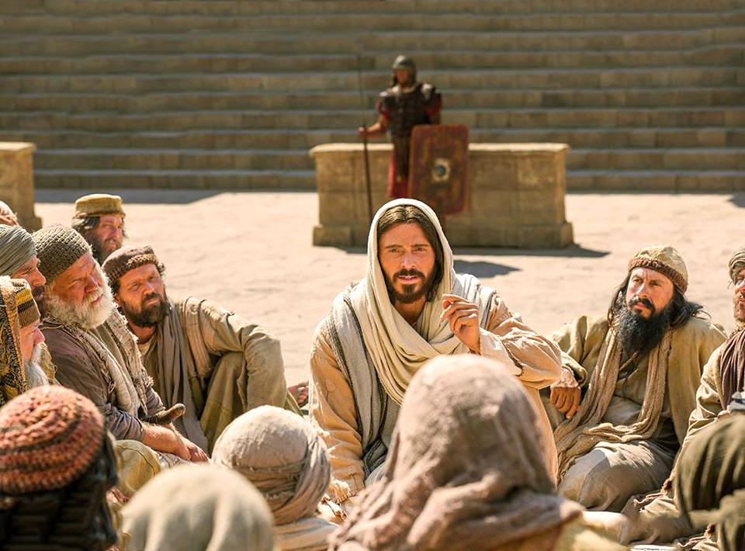
PALAVRAS DE JESUS
TAMBÉM OS PECADORES FAZEM
O MESMO!
SE FIZERDES BEM AOS QUE VOS FAZEM
BEM, QUE RECOMPENSA TEREIS?
(Lucas, 6:33)

Slide 12

O BENEFÍCIO NÃO SE PERDE
O BENEFÍCIO FEITO ACABA POR ABRANDAR
O MAIS ENDURECIDO CORAÇÃO.
TODA AÇÃO BOA OU MÁ SERÁ CONSIDERA PELA JUSTIÇA DIVINA.
AO PRATICÁ-LO, TRABALHAMOS POR
NÓS E PELOS OUTROS.

Slide 13
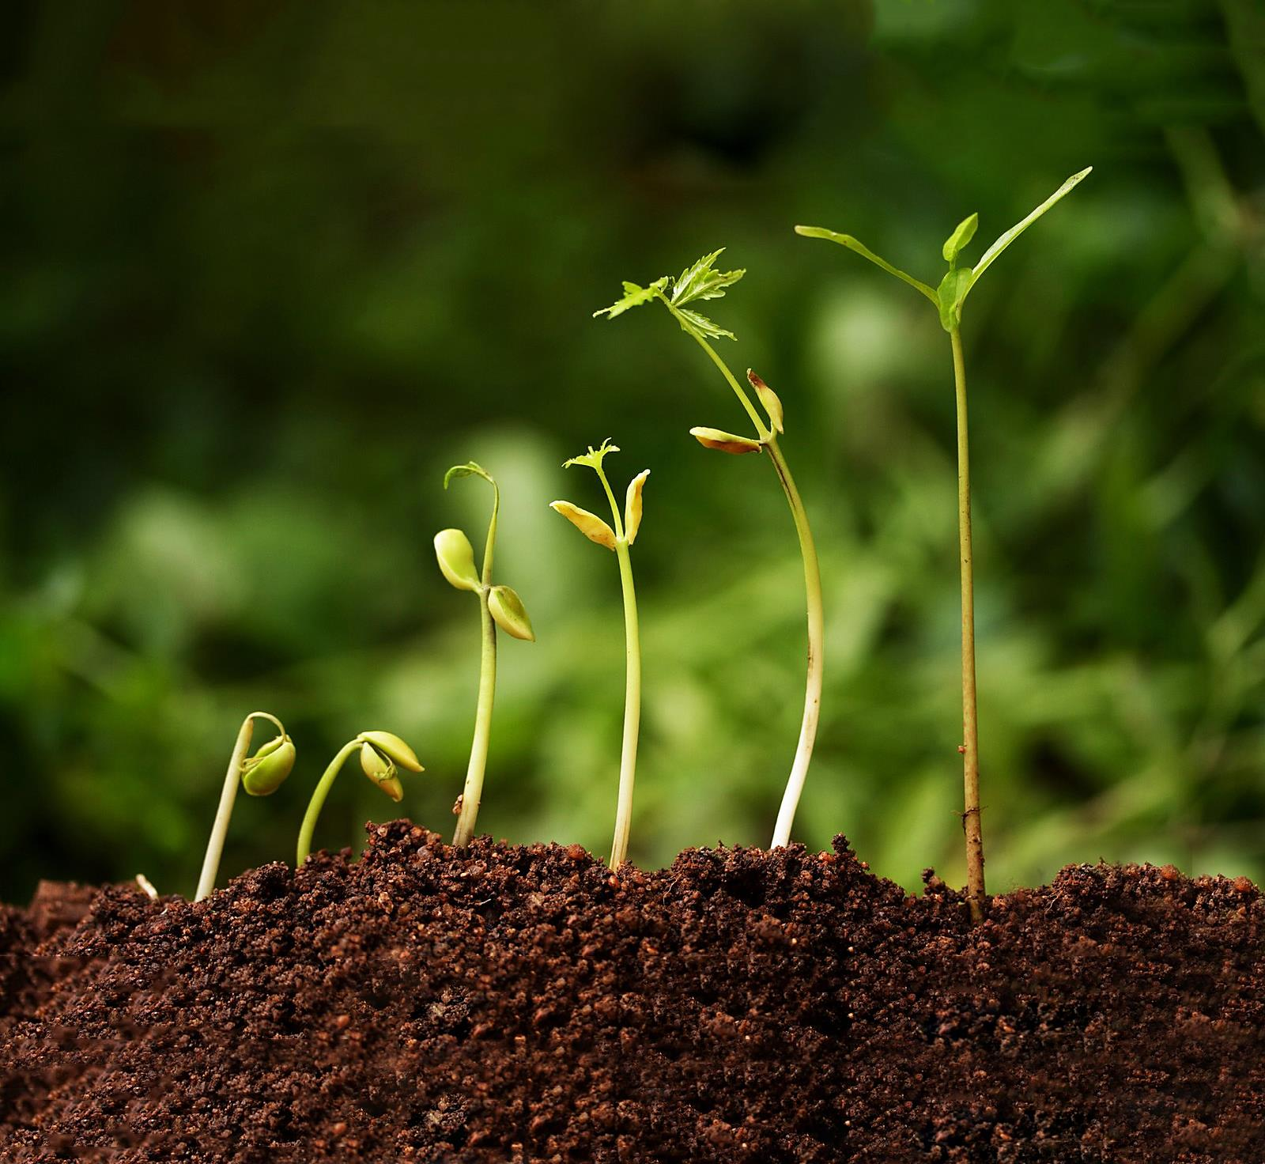
O BEM PRATICADO
É UMA SEMENTE QUE GERMINARÁ ASSIM QUE O SOLO DO CORAÇÃO ESTIVER PRONTO.

Slide 14

REFLEXÕES
IDEALIZAR UM OBJETIVO PARA CONTEÚDO.
COMENTAR A IDEIA DE COMPREENSÃO MAIS DIFÍCIL.
EXPOR A IDEIA QUE LHE CAUSOU MAIOR IMPACTO.
PROPOR APLICAÇÕES PRÁTICAS DO TEMA ESTUDADO.

